Slide 1
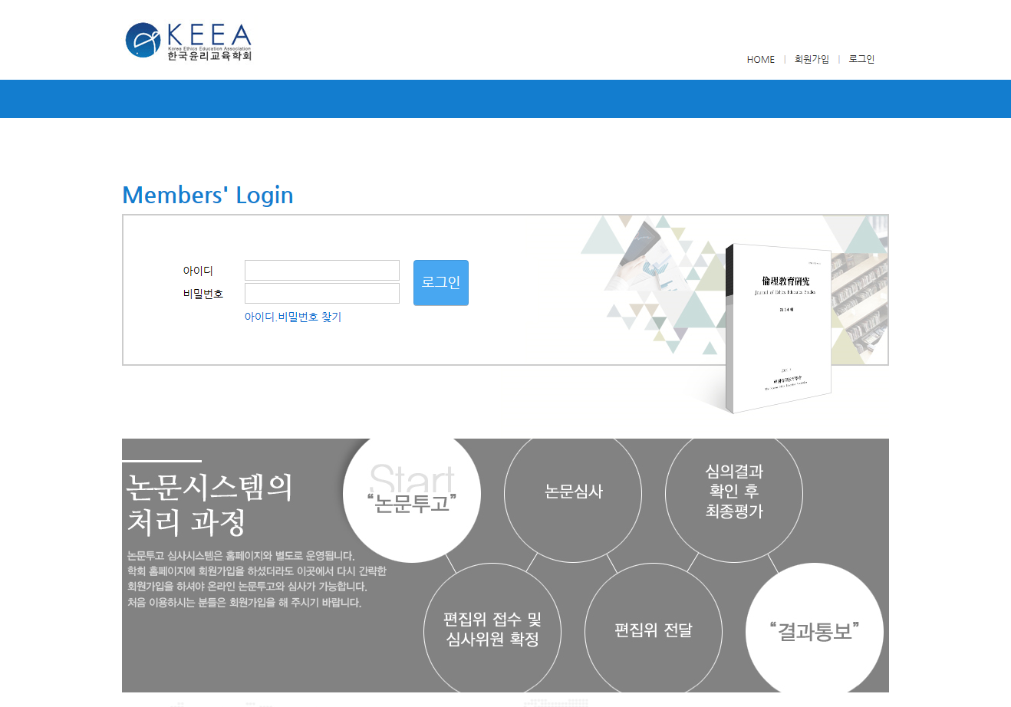
아직 논문투고시스템의 회원이 아닌 경우만 클릭

Slide 2
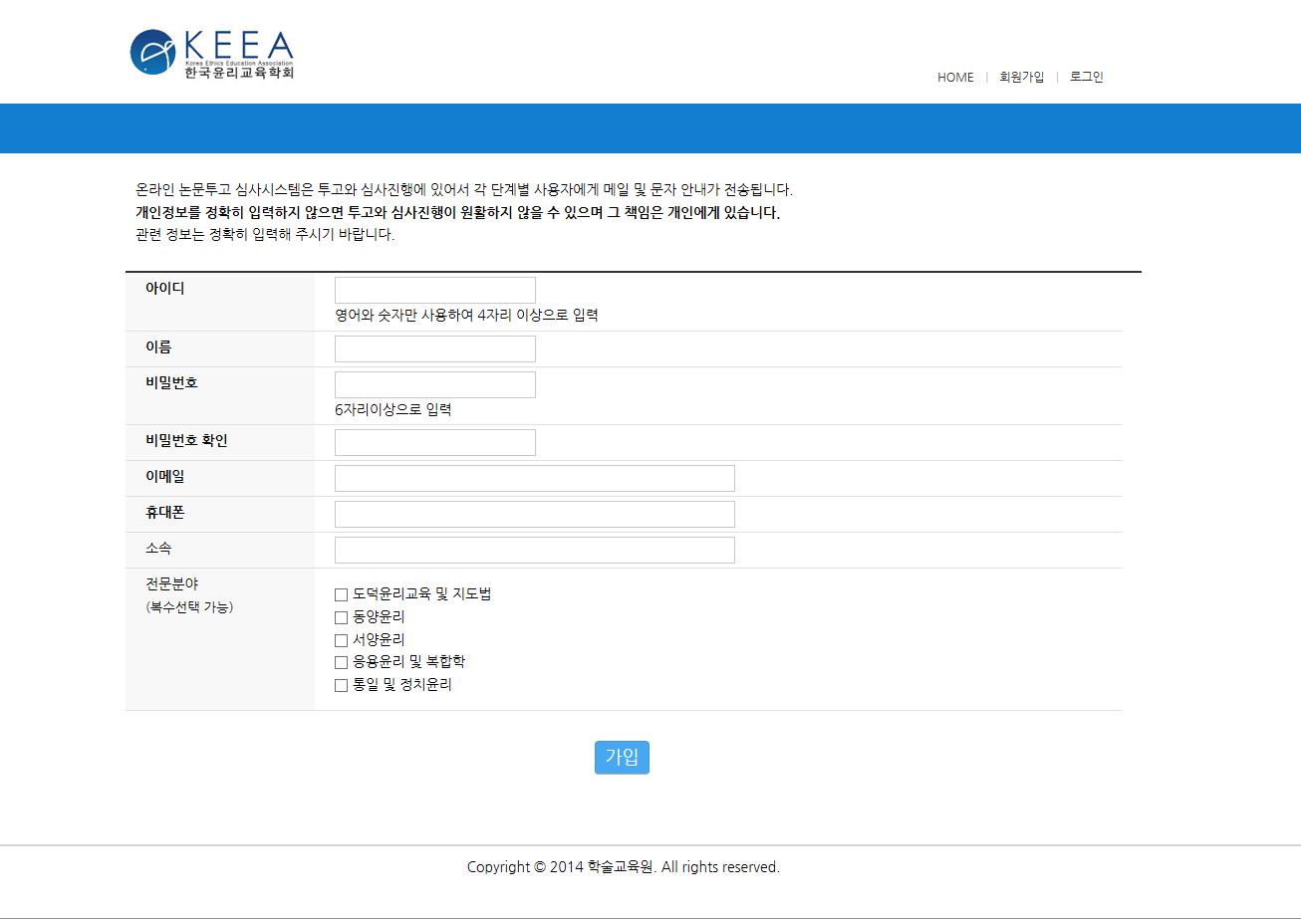
기존 회원의 e-메일과 중복되면 가입이 되지 않습니다.

Slide 3
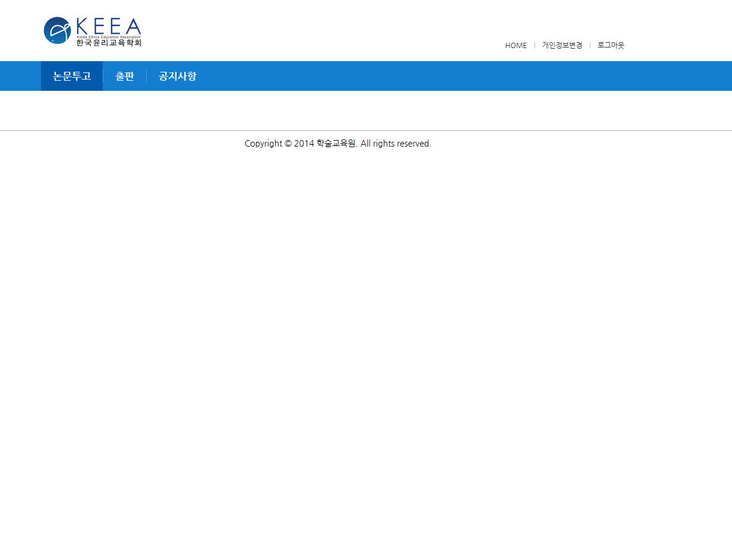
가입하신 계정으로 로그인 하신 후 논문투고를 클릭

Slide 4
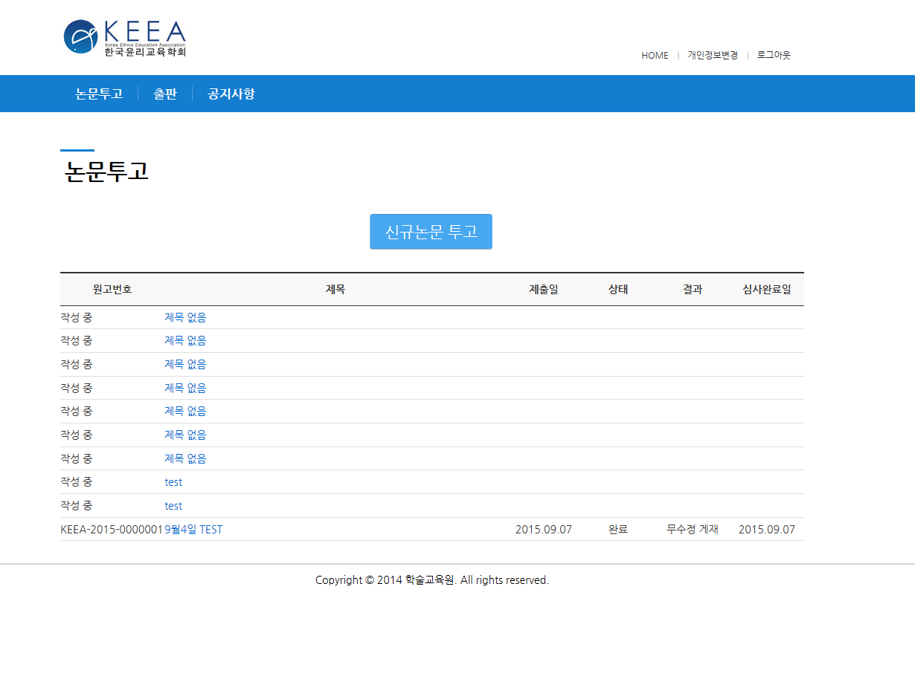
신규논문 투고 클릭
현재까지 투고된 투고내역이 기재 됩니다.

Slide 5
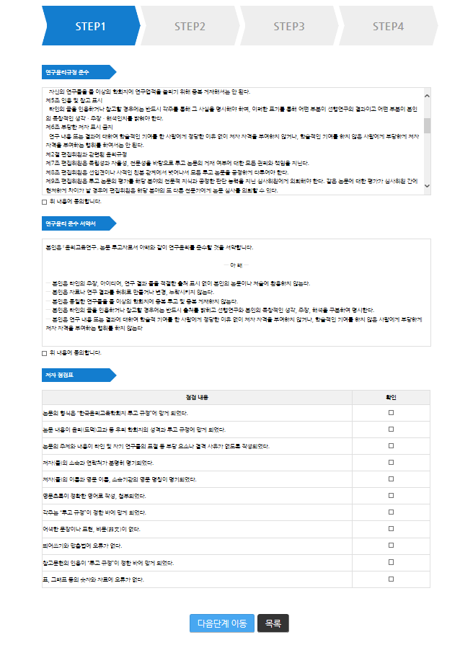
빨간색으로 표시된 체크박스에 전부 체크 하셔야 다음단계로 이동이 가능합니다.

Slide 6
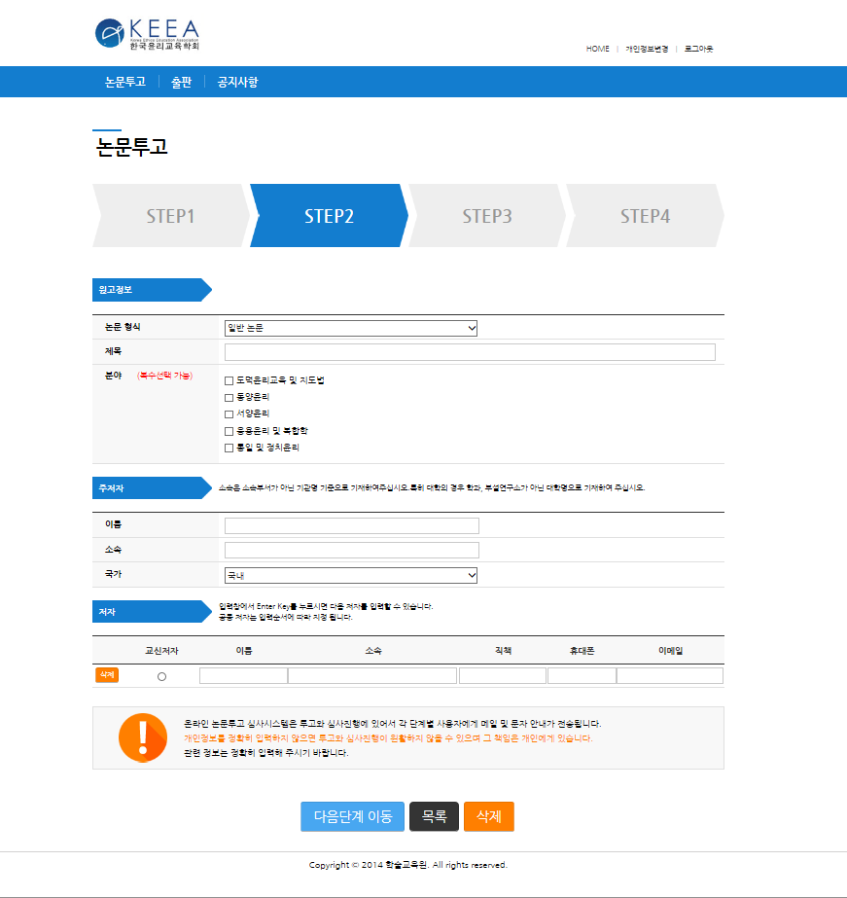
논문 제목 입력창 입니다.
밑에 있는 입력창에 커서를 놓고 엔터 키를 누르시면 저자가 추가 됩니다.

Slide 7
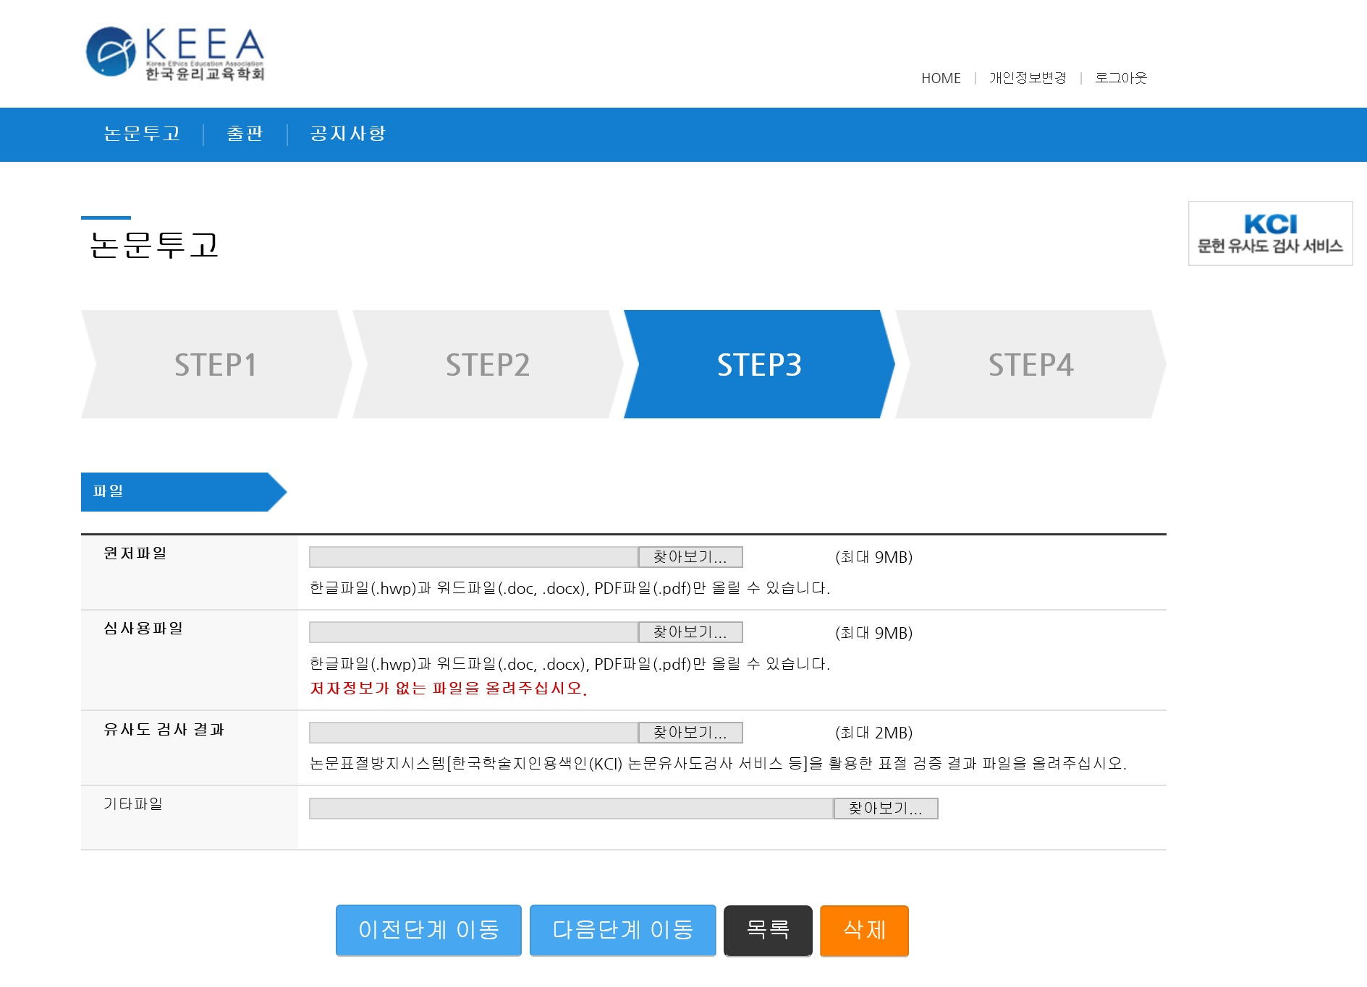
저자명, 저자소속을 삭제한 논문을 올려주세요.
저자명과 저자소속이 들어있는 논문을 올려주세요.
파일크기가 기준을 초과하면 파일이 업로드 되지 않습니다. 주의 해 주세요.
KCI 문헌 유사도 검사 서비스 검사 결과 파일(PDF)을 올려주세요

Slide 8
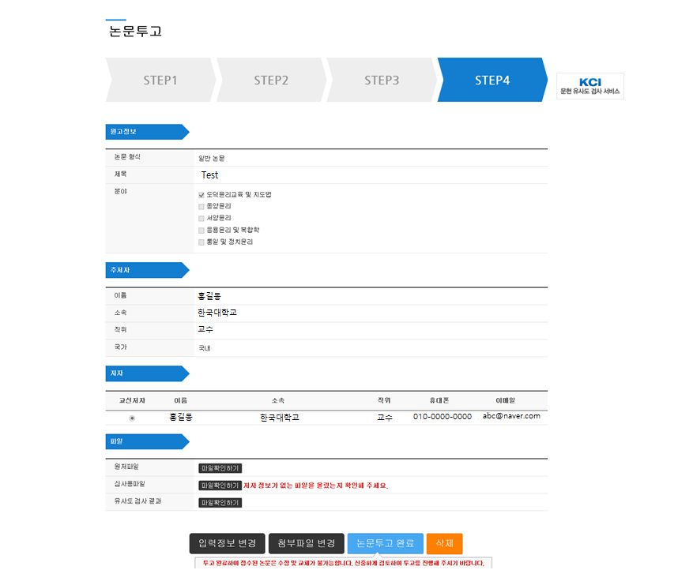
투고과정의 정보를 볼 수 있는 페이지입니다. 잘못 입력한 부분이 있는지. 파일이 제대로 올라갔는지 확인하시고 논문투고 완료를 눌러주세요.

Slide 9
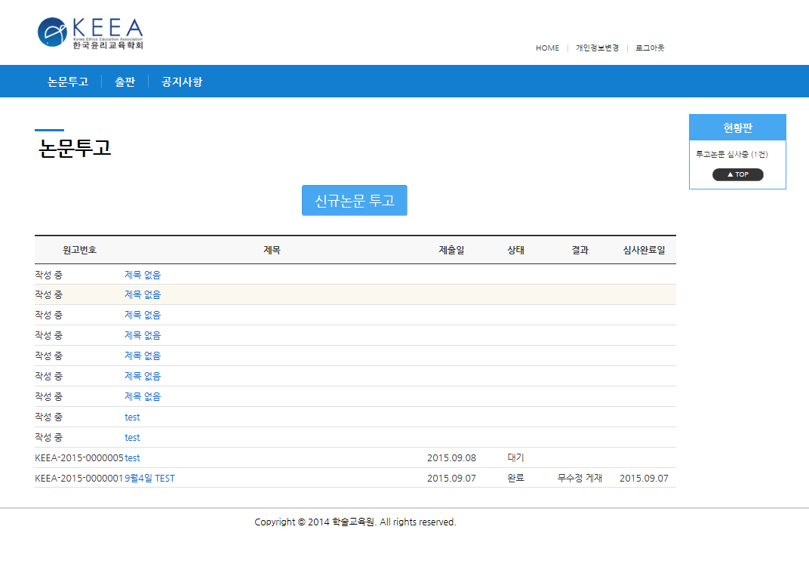
투고된 논문 중 심사가 끝나지 않은 논문 개수만 표시 됩니다.
투고완료 된 논문입니다.

